Slide 1
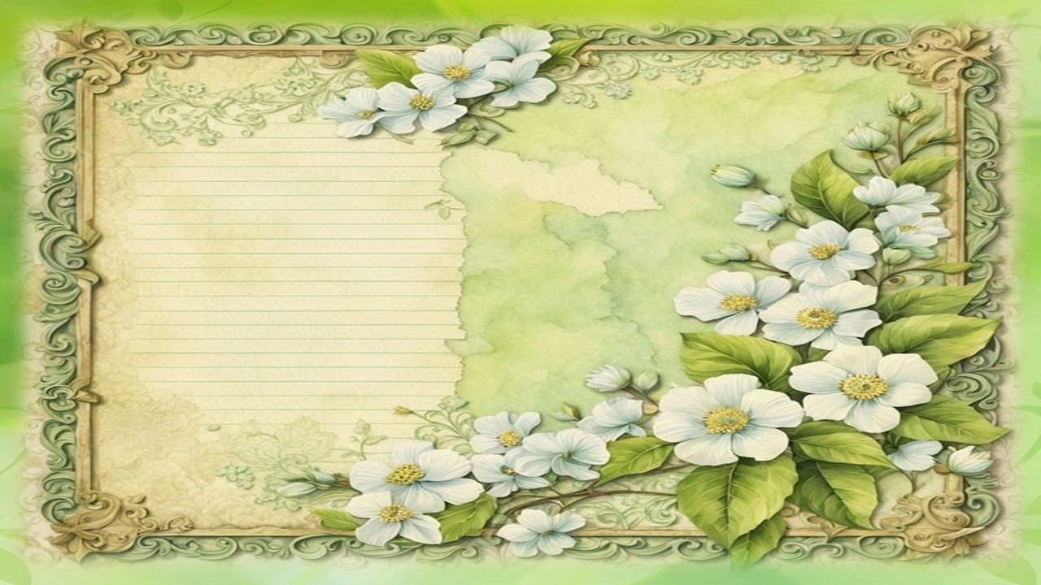
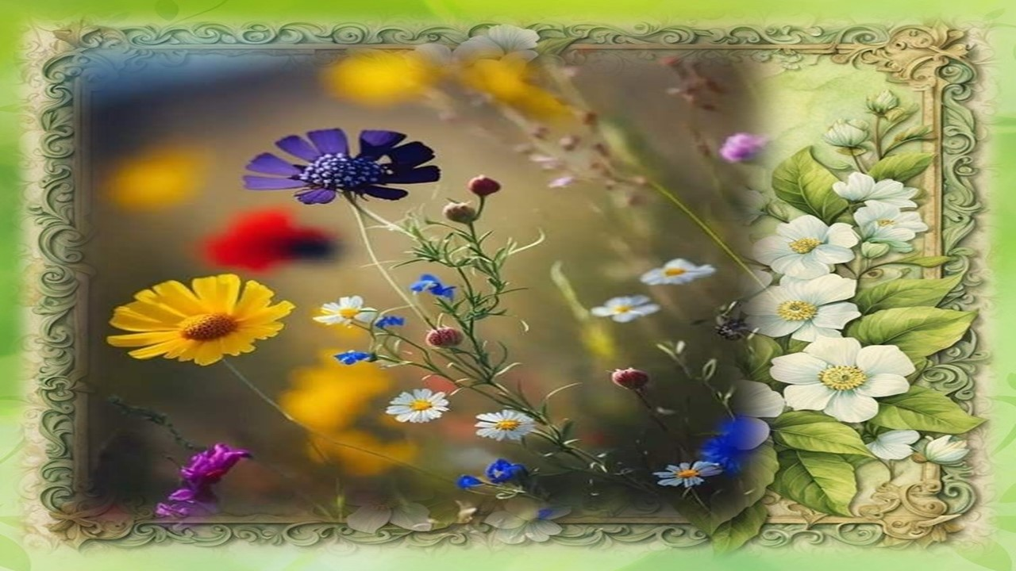


Slide 2


Slide 3
Primavera
Ariovaldo Cavarzan

Slide 4
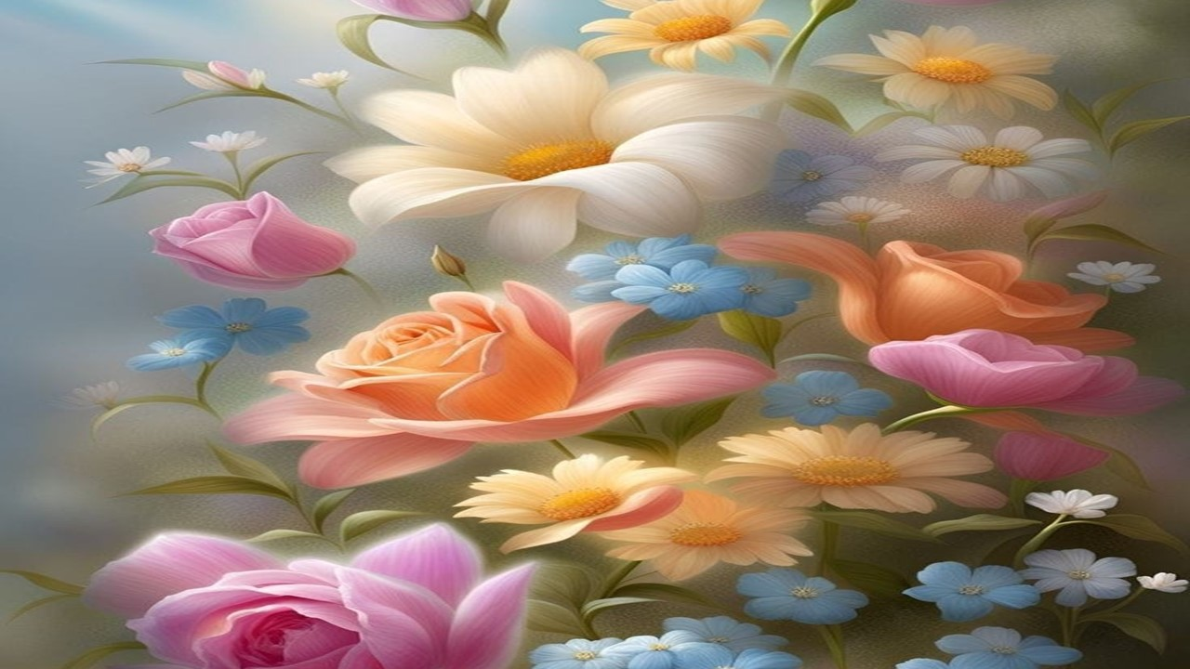

Slide 5
Há brisa de manhã,
Relembrando perfume,
Enredando lembrança vã,
Em saudade, queixume.

Slide 6
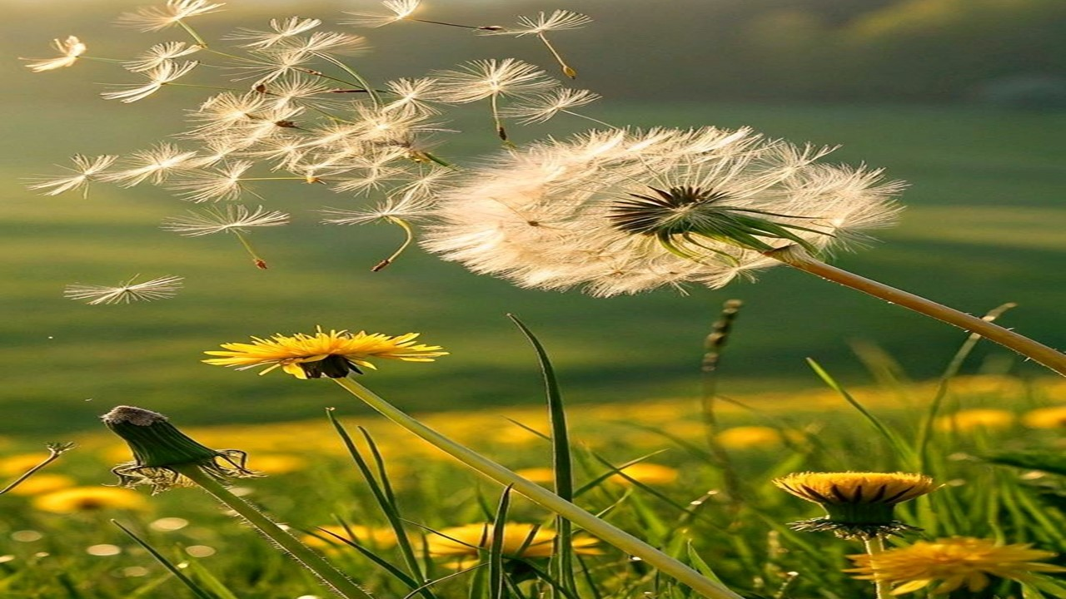

Slide 7
Há pólen sustido no ar,
Em suave sopro de vento,
Valsando sentimento,
Que só faz recordar.

Slide 8
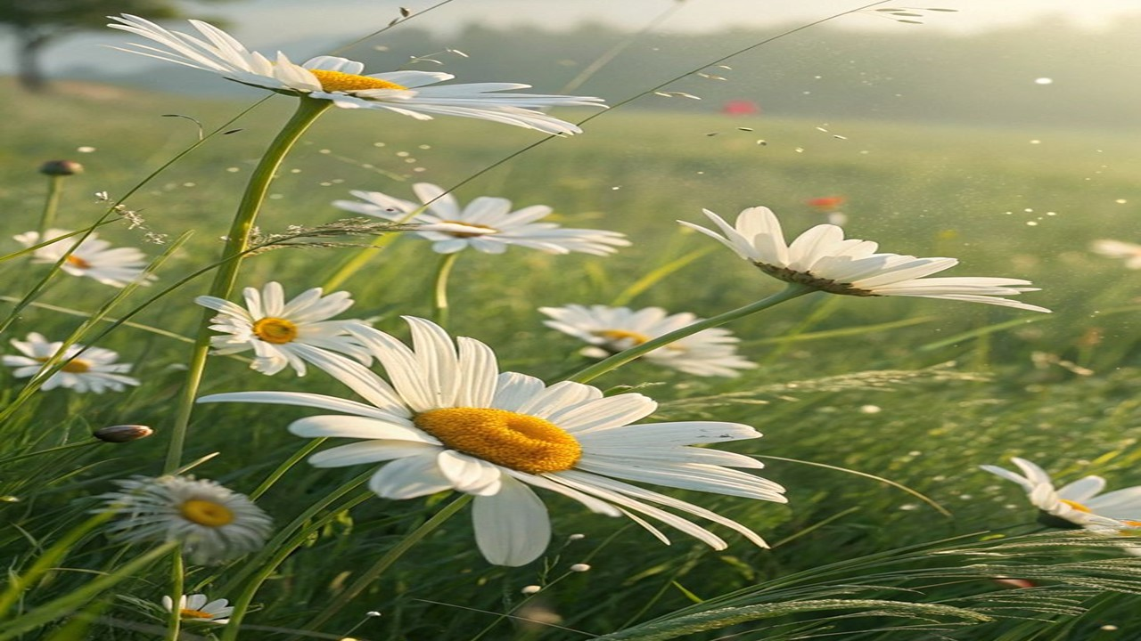

Slide 9
Há ilusões enfeitando quimera,
Levitando suspiros, paixões,
Um não sei quê de quimera...

Slide 10
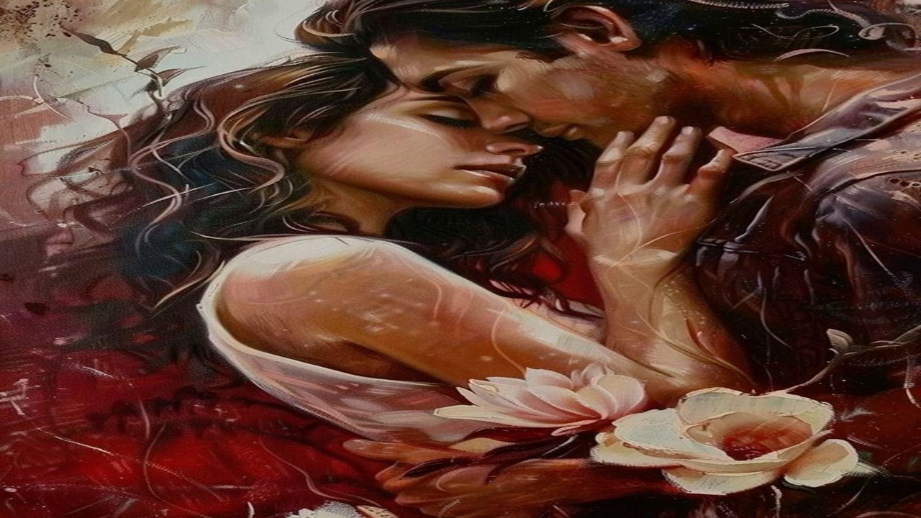

Slide 11
É de volta a primavera,
Fazendo bailar amores,
Em perfume de flores.

Slide 12
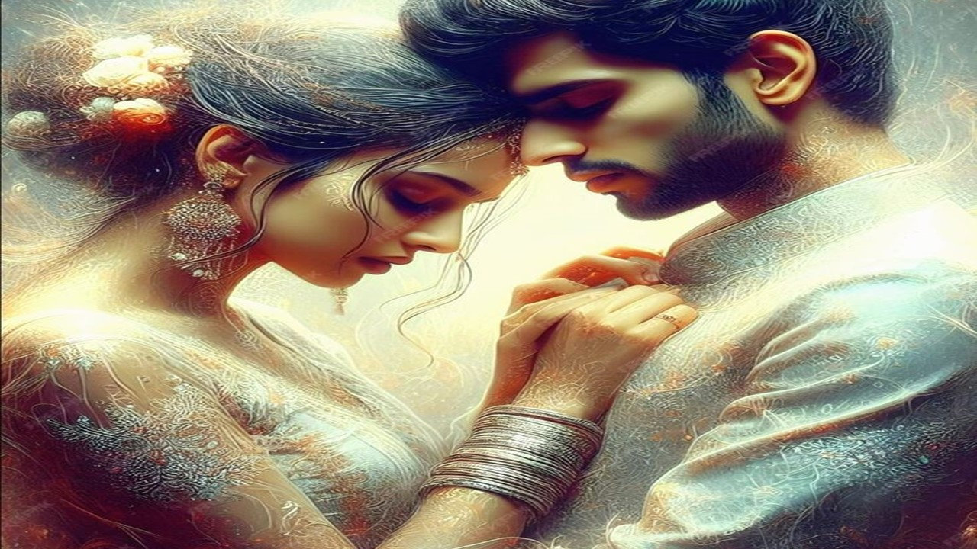

Slide 13

Ariovaldo Cavarzan
Cléo Menegatt

Slide 14


Slide 15
Imagens: Internet e Acervo Pessoal
Texto:Ariovaldo Cavarzan
(Retirado do Livro “LEGADO”)
Música:Panpipes-Guilty
http://www.sergrasan.com.br/cleoslides
Canal no Youtube:
http://www.youtube.com/c/CleoniceMenegattGoelzer
Criação, Formatação:
Cléo Menegatt Goelzer

